Slide 1
Inovatīvas ārstnieciskas pārtikas izstrāde malnutrīcijas/disfāgijas slimniekiem, radot jaunu, nacionāli nozīmīgu produktu ar augstu pievienoto vērtību
SIA “KEEFA”
Pārtikas un dzērienu tehnologs
Mg.sc.ing. Liene Ozola
Eiropas inovāciju partnerības darba grupu projekti Latvijā
31.10.2018, Ozolnieki
Projekts nr.: 18-00-A01612-000006

Slide 2
Mērķis
Izstrādāt malnutrīcijas/disfāgijas pacientiem domātus inovatīvus pieejamus ārstnieciskās pārtikas produktu (-us).
Ražošana ir balstīta uz Latvijas zinātnieku veiktajiem pētījumiem, Latvijā izaudzētām lauksaimniecības produkcijas izejvielām, vietējo produkcijas pārstrādi un gatavā produkta ražošanu.
Produkts pieejams plaša patērētāju lokam Latvijā un ārzemēs.
Ražotie produkti būs efektīvi, veselīgāki, ar ergonomisku iepakojumu, ērtāk lietojami.
Izstrādātie produkti būs konkurētspējīgi, salīdzinot ar piedāvātajiem ārzemju ķīmiski ražotajiem produktiem.
Malnutrīcija – nepietiekama uzturvielu uzņemšana
Disfāgija – rīšanas traucējumi

Slide 3
Aktualitāte (1)
Malnutrīcijas/disfāgijas iemesli ir hroniskas saslimšanas, onkoloģiskās saslimšanas, insulti, citu saslimšanu blakusefekti, fiziskas traumas, deformācijas, nervusistēmas traucējumi utt.
Malnutrīcija/disfāgija hospitalizēto slimnieku vidū skar aptuveni 13-70% akūto slimnieku. Nīderlandē tā konstatēta 23,8% stacionāra slimnieku.
Biežākie medicīniskie faktori, kas asociējās ar šo problēmu, tika identificētas hematoloģiskas slimības, gastrointestinālā trakta saslmšanas, infekcijas slimības, hroniska obstruktīva plaušu slimība, demence un ļaundagīgie audzēji.
Zviedrijā veiktie pētījumi liecina, ka katrs sestais vecāka gadagājuma cilvēks, kas dzīvo viens, nesaņem mājās pilnvērtīgu ēdienu.
Apmēram 15% no cilvēkiem vecumā no 75 līdz 80 gadu vecumam atrodas manutrīcijas riska grupā.
Malnutrīcija un dehidratācija ir bieži sastopama veco ļaužu pansionātos.

Slide 4
Aktualitāte (2)
Malnutrīcijas/disfāgijas pacientiem ir nepieciešama speciāla ārstnieciska pārtika, kurai ir svarīga nozīme fizioloģisko funkciju nodrošināšanā.
Latvijas pārtikas ražotāji un farmaceiti šādu speciālam mērķim domātu pārtiku nepiedāvā, alternatīvie līdzvērtīgie enterālie produkti ir sintezēto vitamīnu, minerālvielu un citu vielu maisījumi.
Plašāk pieejami ir firmu NUTRICIA un Nestle produkti, kam ir vienveidīgas garšas, nav gatavi tūlītējai lietošanai.
Pacientiem paredzētajos produktos, ir ierobežots vai palielināts kādas uzturvielas patēriņš. Turklāt dažāda veida saslimšanas bieži nomāc arī apetīti, tādēļ ļoti svarīga ir arī apetītes veicināšana.

Slide 5
Aktualitāte (3)
Ārstnieciskās pārtikas sagatavošana malnutrīcijas/disfāgijas pacientiem individuālā kārtā ir problemātiska:
Grūti nodrošināt pareizu/adekvātu receptūru
Darbietilpīgs proces, kas rada papildus netiešās izmaksas;
Nenodrošina nepieciešamo ārstnieciskās pārtikas kvalitāti un konsistenci, mikrobioloģisko un ķīmisko drošību.
Ierobežots importējamās pārtikas sortiments mazā Latvijas tirgus dēļ.

Slide 6
Provizoriskais ieguvums
Nodrošināts efektīvs malnutrīcijas/disfāgijas pacientu ēdināšanas process, samazinot ēdināšanas izmaksas aptuveni par 12-15% par ēdienreizi, t.i., tiks samazināta darbietilpība, asistencei nepieciešamais laiks.
Atvieglots arī aprūpes personāla un tuvinieku darbs.
Samazināsies ēdināšanas procesa ilgums, tādejādi būtiski uzlabojot pacienta aprūpēšanas efektivitāti un noslodzi.
Malnutrīcijas/disfāgijas pacientu dzīves kvalitātes uzlabošana.
Lauksaimniecības produktu ražotāju atīstīšanās un augšanas iespējas.
Izveidota ilgtspējīgas saimniekošanas sistēma.
Projektā uzkrātā pieredze un zināšanas uzlabos iesaistīto pētniecības institūciju sadarbības iespējas.

Slide 7
Sadarbības partneri
Ražotājs:
SIA “KEEFA”
Pētniecības iestādes:
LLU, Pārtikas tehnoloģiju fakultāte
Rīgas Stradiņu universitāte
Latvijas Diētas ārstu asiciācija
Pārtikas drošības, dzīvnieku veselības un vides zinātniskais institūts BIOR
Zemnieki:
z/s “Vizbuļi; z/s “Žubītes; z/s “Kurpnieki;
SIA “Lejasvagaļu dārzs”; z/s “Mazie gavari”; z/s “Bites”; z/s “ Kraukļi”; z/s “Griezes”

Slide 8
Zemnieki
Testa kultūraugu šķirņu audzēšana
LLU PTF, BIOR, Zemnieki
Izejvielu šķirņu kvalitātes izvērtējums
Zemnieki
Labāko kultūraugu šķirņu audzēšana
LLU PTF, LDĀA
Jaunu produktu malnutrīcijas/disfāgijas slimniekiem receptūru izstrāde.
LLU PTF, BIOR
Jauno produktu kvalitātes izvērtēšana
LLU PTF, BIOR, LDĀA
Produktu sastāva pilnveide
LLU PTF, LDĀA
Izstrādāto produktu sagremojamības izvērtēšana in vitro apstākļos un produktu mikrobioloģiskās drošības izvērtējums.
LLU PTF
Izstrādāto produktu sensorā vērtēšana.
SIA "KEEFA"
Jauno produkta prototipu ražošana
RSU, LDĀA
Jauno malnutrīcijas/disfāgijas produktu klīniskais izvērtējums un ēdināšanas procesa organizēšanas darbietilpības un drošības novērtēšana.

Slide 9
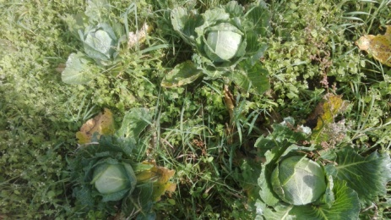
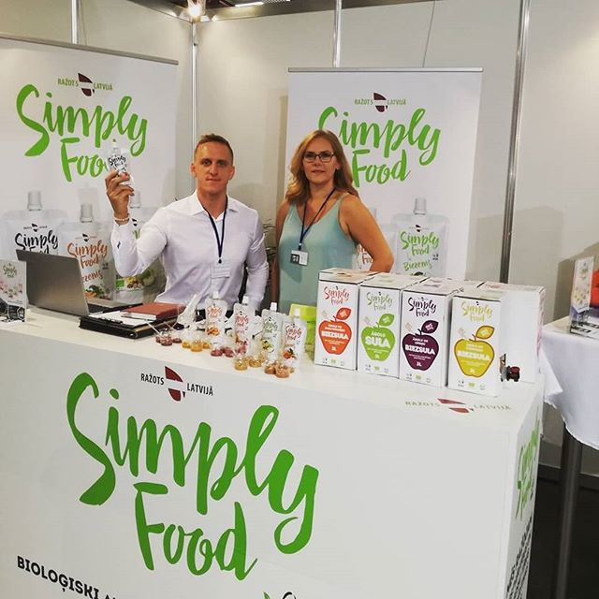
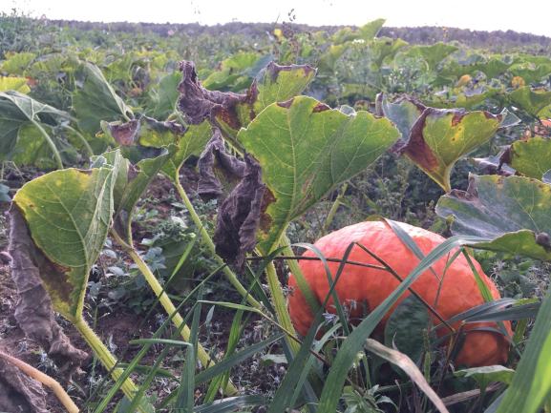
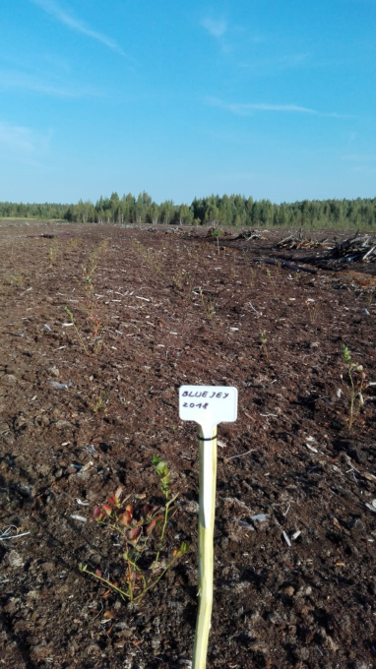
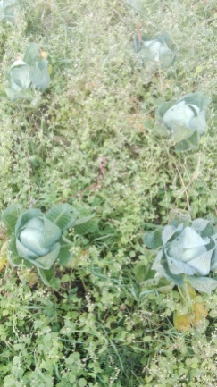
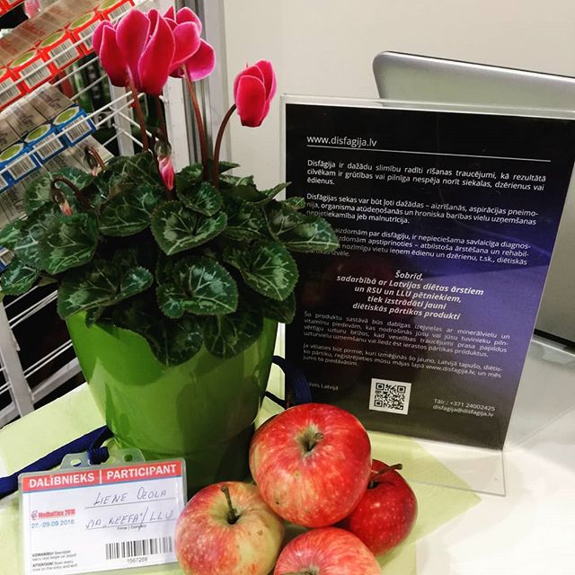
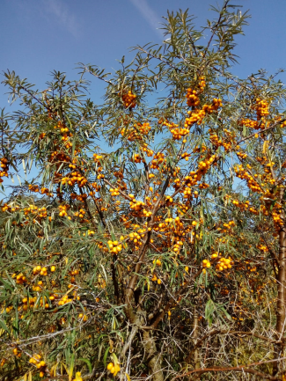
Kas līdz šim paveikts
RSU rīkota konference “Rehabilitācija un uzturs” : https://www.rsu.lv/notikumi/konference-rehabilitacija-un-uzturs
Konferencē Andis Brēmanis prezentēja tēmu “Diētiskā pārtika disfāgijas un malnutrīcijas problēmu risināšanā”
Dalība starptautiskajā izstādē “MedBaltica 2018”

Slide 10
Paldies par uzmanību! ☺
SIA KEEFA “Dabīgas pārtikas ražotājs” Kontaktpersona: Roberts Cešeiko mob.: +371 26487568 e-pasts: roberts.ceseiko@keefa.lv

Slide 11
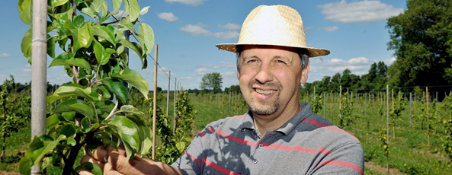
Šis projekts mums Z/S Kurpnieki kā bioloģiski sertificētai zemnieku saimniecībai ir aktuāls, jo tas ļauj vēl vairāk izzināt mūsu audzēto BIO produktu vērtības, to pielietojumu un ļauj saprast kā tomēr dabīgas izejvielas var būt noderīgas arī medicīnas jomā.
Tas nozīmē to, ka BIO produktu patērētāju lokā būs medicīnas iestādes, kuras līdz šim, kā zināms, izmanto ķīmiskus maisījumus speciālā uztura nodrošināšanai.

